Slide 1
CKK PROFESJA TECHNIK HOTELARSTWA THW11,rok 2011/2012 OBSŁUGA INFORMATYCZNA W HOTELARSTWIE PROWADZĄCY : WIKTOR SZANIEC TEMAT: PREZENTACJA MULTIMEDJALNA NA TEMAT PROMOCJI HOTELU wykonała: Aleksandra kucharczyk

Slide 2

PROMOCJA HOTELU

Slide 3
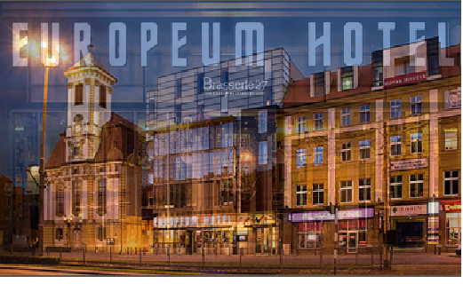
KILKA SŁÓW O HOTELU
Trzy gwiazdkowy hotel jest położony w samym sercu Wrocławia w Dzielnicy Czterech Świątyń. Hotel znajduje się zaledwie 200 metrów od tętniącego życiem Rynku oraz urokliwego Placu Solnego. Dzięki wspaniale zachowanym przykładom architektury pochodzącej z różnych epok historycznych oraz niepowtarzalnej atmosferze współtworzonej przez przytulne kawiarenki, najznakomitsze restauracje i sztab krasnali czuwający nad starym miastem, Rynek i Plac Solny stały się miejscem spotkań turystów oraz mieszkańców Wrocławia.

Slide 4
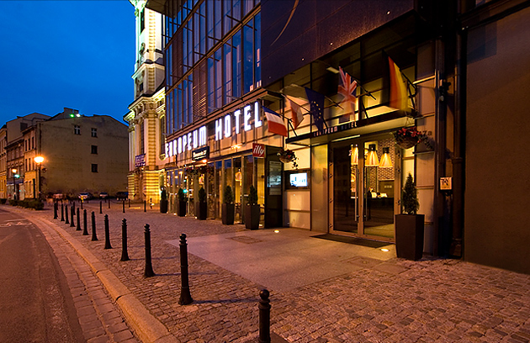
Hotel posiada międzynarodowa prezencję oraz pracowników obsługujących
w wielu językach takich jak niemiecki , angielski i inne

Slide 5
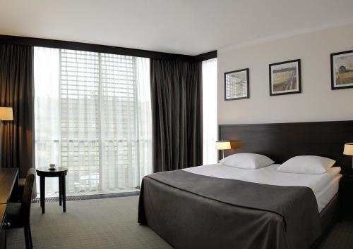
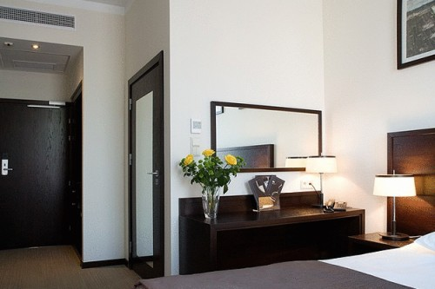
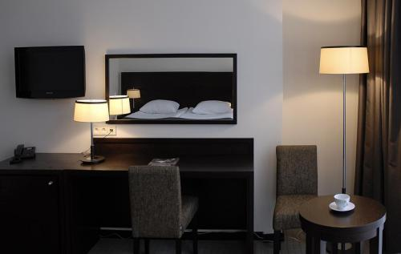
Wystrój
POKOJU

Slide 6
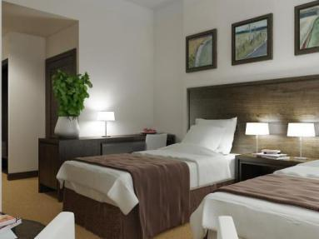
Oddajemy do Państwa dyspozycji 38 kompleksowo odnowionych pokoi jedno i dwuosobowych o podwyższonym standardzie.
Już na etapie projektu wnętrz
nasza uwaga skoncentrowała
się na wyborze naturalnych
materiałów wykończeniowych
oraz detalach wyposażenia.
Do aranżacji wnętrz pokoi
wykorzystano meble dębowe wykonane według autorskiego projektu, wysokiej jakości tkaniny takie jak egipska bawełna, wygodne łóżka typu king/queen-size oraz naturalny system oświetlenia, który stanowi dopełnienie przytulnej przestrzeni.

Slide 7
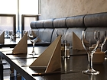
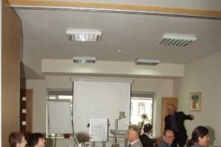
Nowoczesna architektura
budynku oraz wysoki
standard udogodnień takich jak dźwiękoszczelne okna, klimatyzacja, szerokopasmowy i bezprzewodowy internet, nowoczesna siłownia i sauna, przestronne sale konferencyjne z kompleksowym wyposażeniem oraz monitorowany parking
podziemny, zapewnią
Państwu maksymalny
komfort podczas pobytu
w hotelu Europeum.

Slide 8
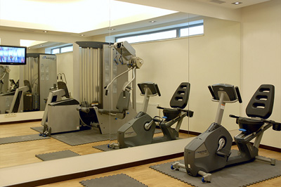
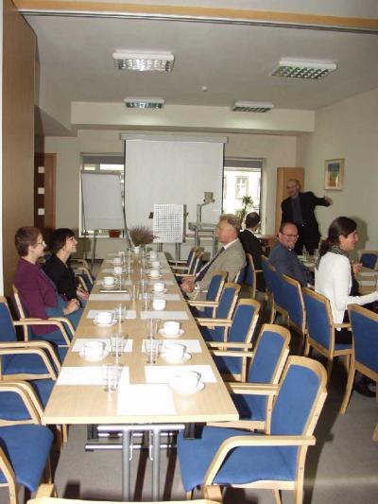
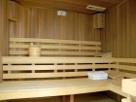
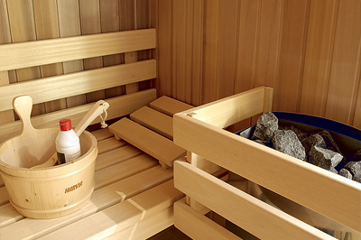
DODATKOWE USŁUGI
Siłownia , sauna i konferencja w jednym miejscu

Slide 9
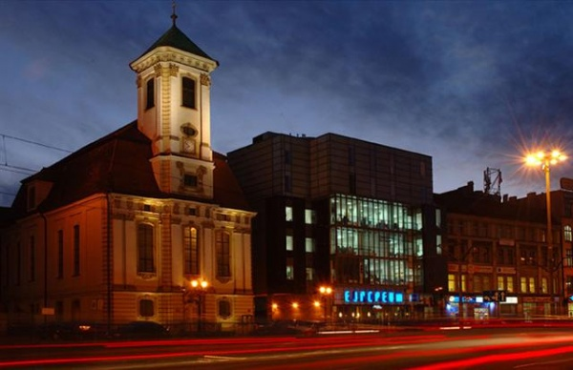
HOTEL NOCĄ

Slide 10
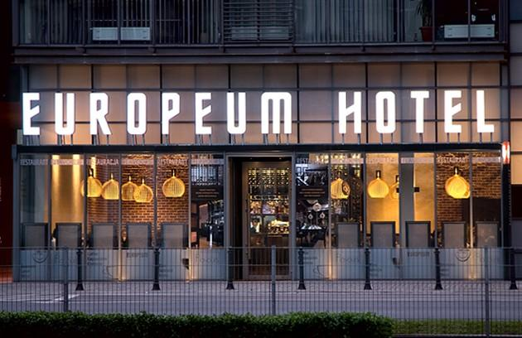
SPECJALNA OFERTA PAŹDZIERNIKOWA w HOTELU EUROPEUM!
Spędź wspaniały weekend w samym sercu Wrocławia, nabierz energii na nadchodzący tydzień podczas pobytu w naszym hotelu.
Tylko w weekendy w październiku (piątek, sobota, niedziela) ceny wynoszą:
Pokój 1 os. od 200zł za pokój/ doba
Pokój 2 os. od 230 zł za pokój/ doba
Specjalna oferta zawiera:
jeden nocleg w pokoju deluxe z przestronną łazienką
pyszne śniadanie w formie bufetu serwowane w Brasserie 27
bezpłatny dostęp do sauny i siłowni

Slide 11
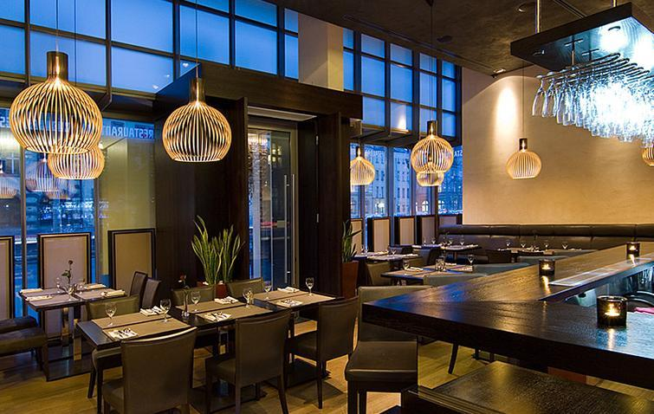
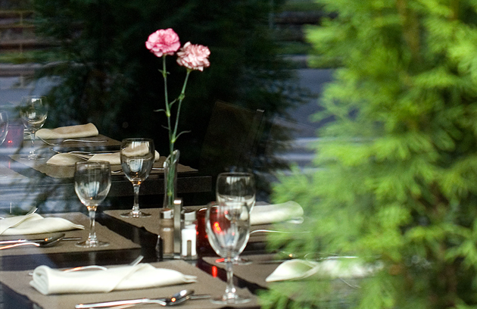
Nie zapominajmy o uciesze dla
podniebienia .W stylowym wnętrzu
restauracji serwuje się przepyszne potrawy.

Slide 12
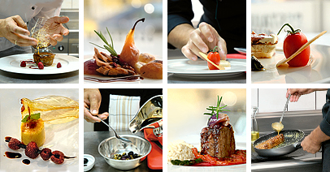

Slide 13
ZAPRASZAMY!!!
Wrocław ul. Kazimierza Wielkiego 27A
50-077 Wrocław
tel.+48 71 371 45 00,
+48 71 371 44 00

